Slide 1

중고차 시세예측 사이트 개발
AIB 6기 조용원

Slide 2
목차
1. 문제정의
2. 데이터 수집
3. 데이터 전처리
4. 머신러닝 모델 학습
5. API 개발
6. 웹사이트 제작

Slide 3
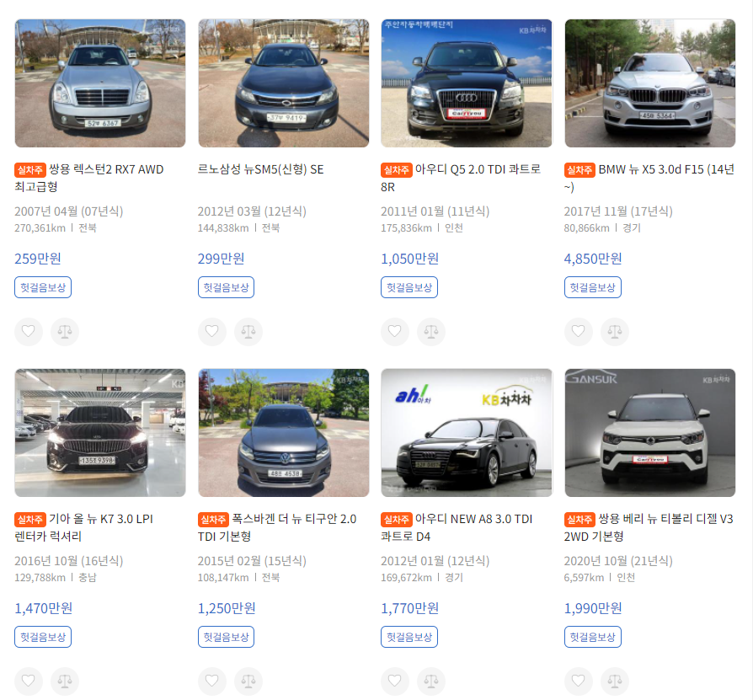
1. 문제정의
적절한 가격일까?

Slide 4
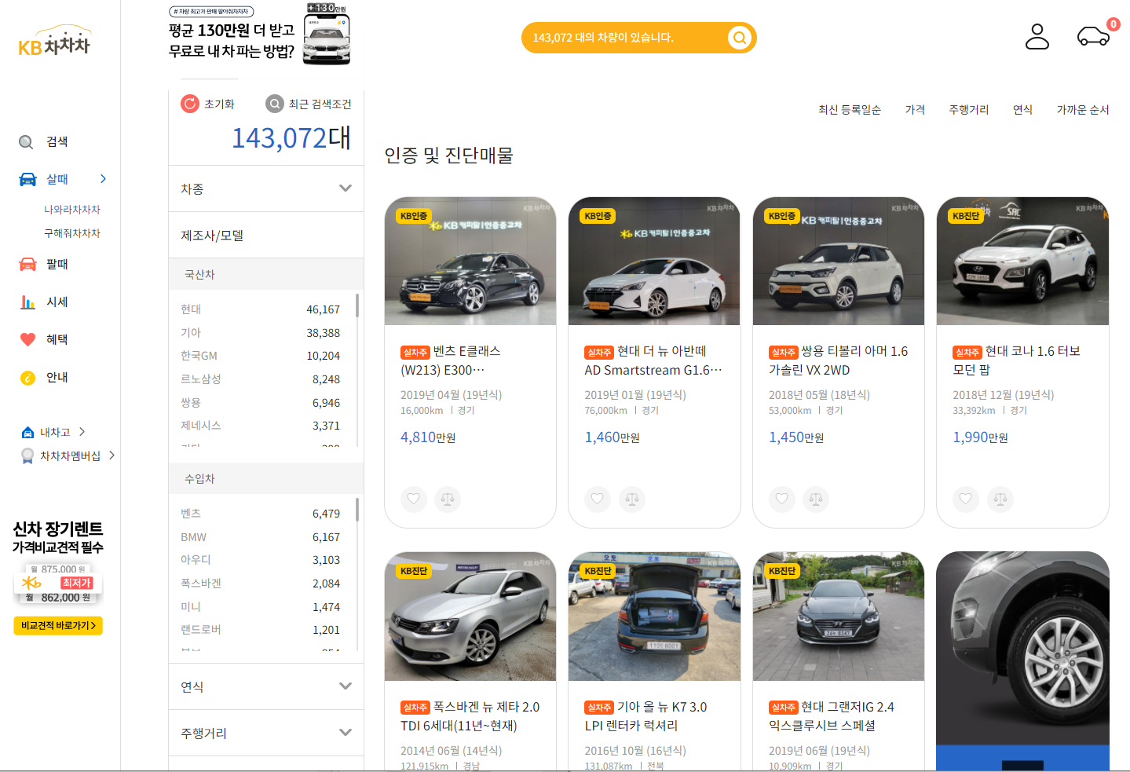

2. 데이터수집

Slide 5
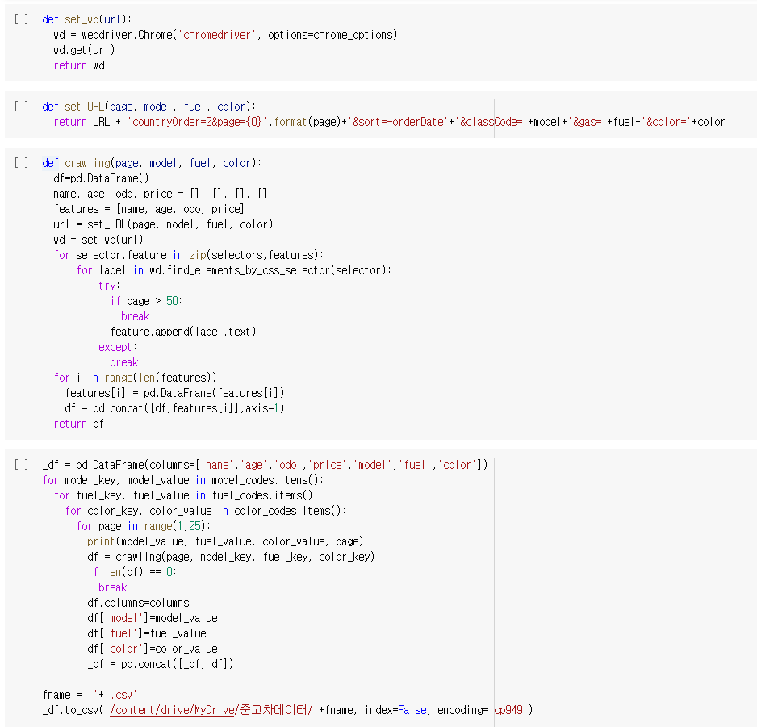
2. 데이터수집

Slide 6
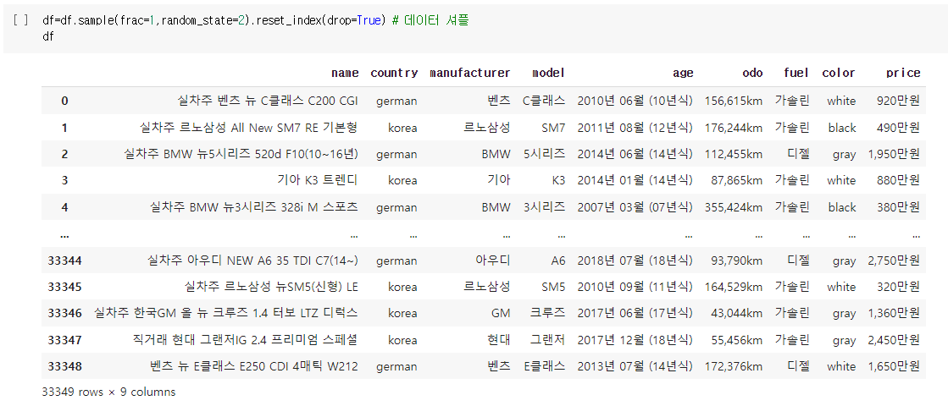
2. 데이터수집

Slide 7
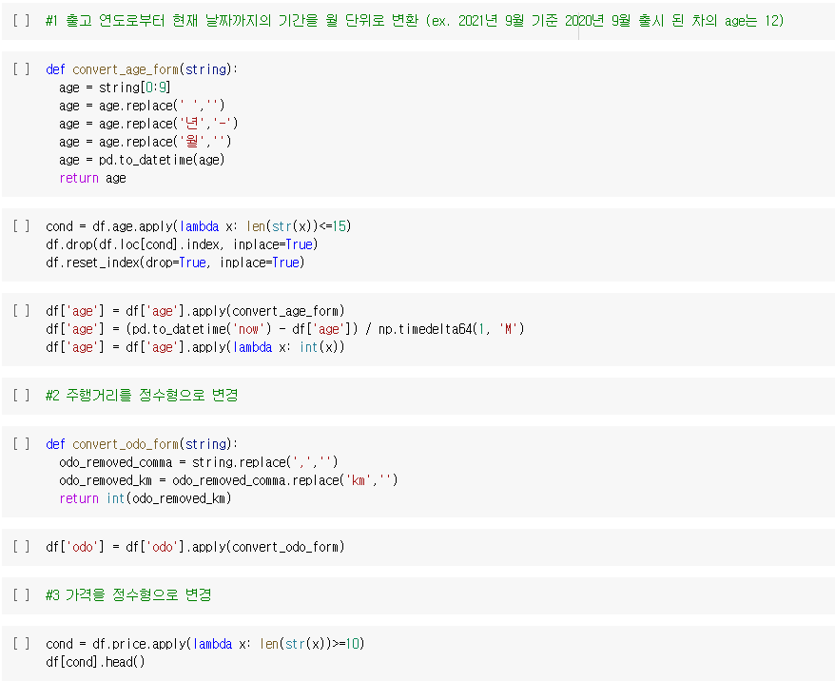
3. 데이터 전처리

Slide 8
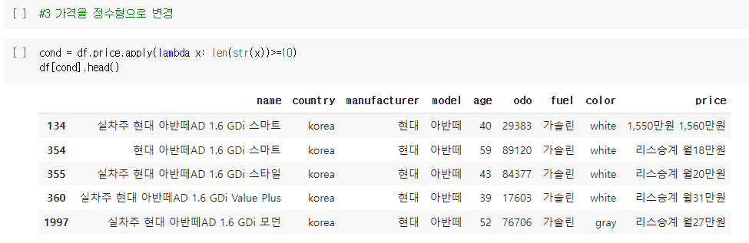
3. 데이터 전처리

Slide 9
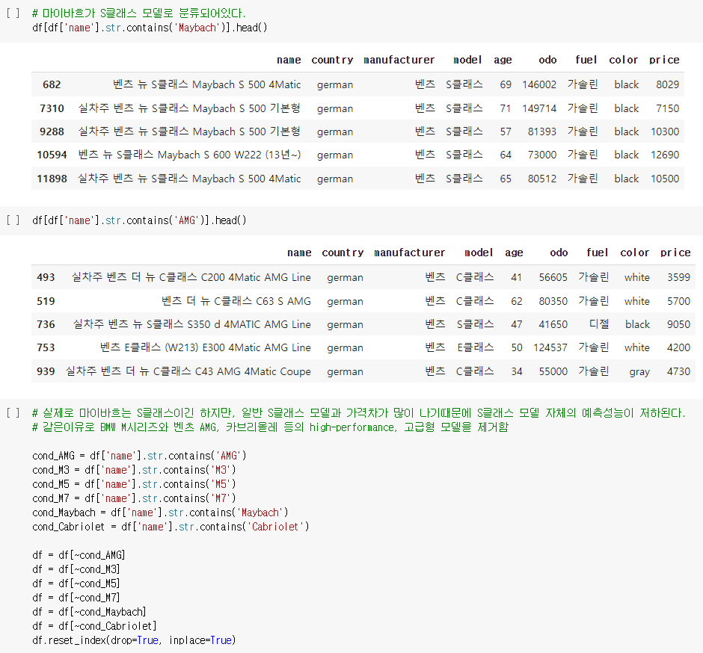



3. 데이터 전처리

Slide 10
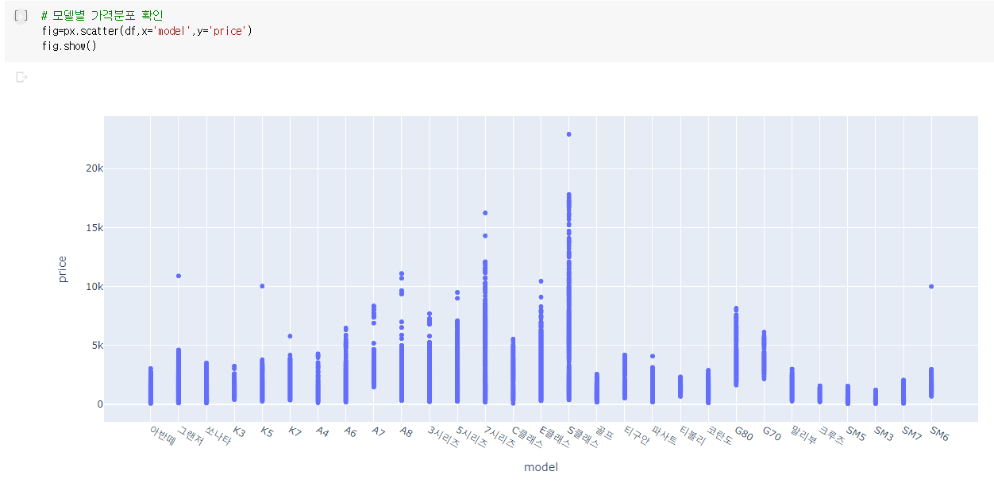
3. 데이터 전처리

Slide 11
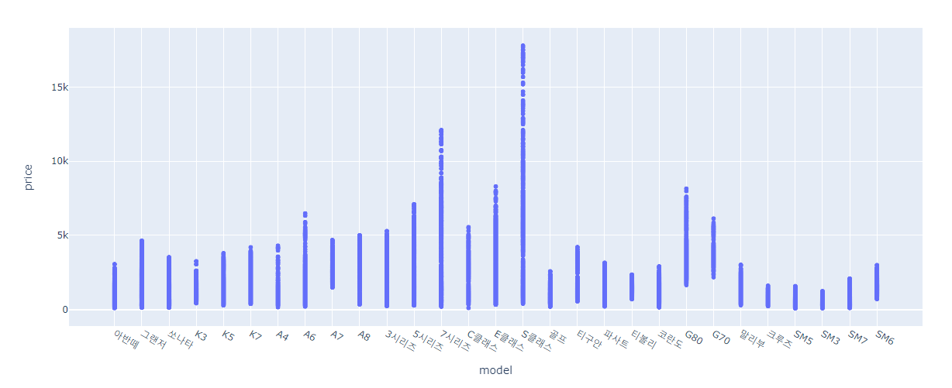
3. 데이터 전처리

Slide 12
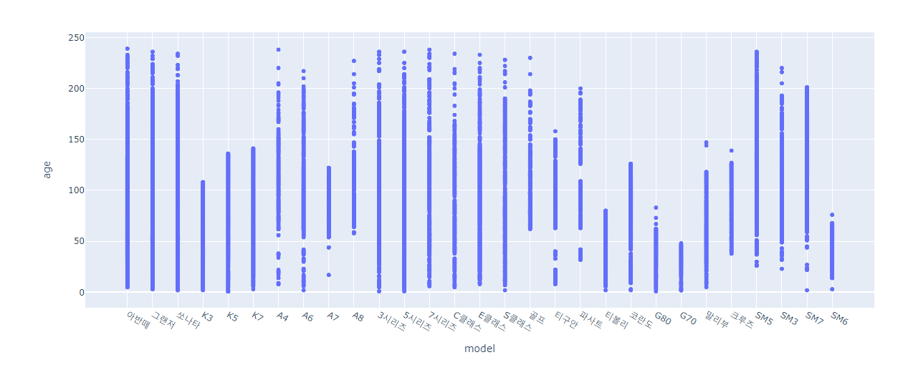
3. 데이터 전처리

Slide 13
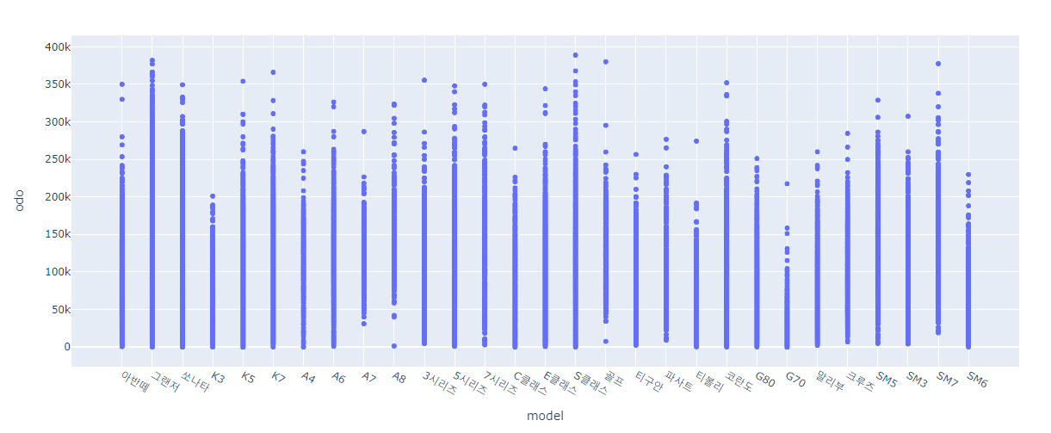
3. 데이터 전처리

Slide 14
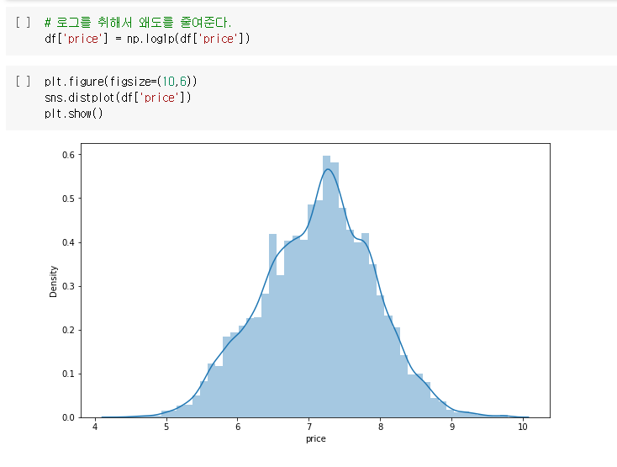
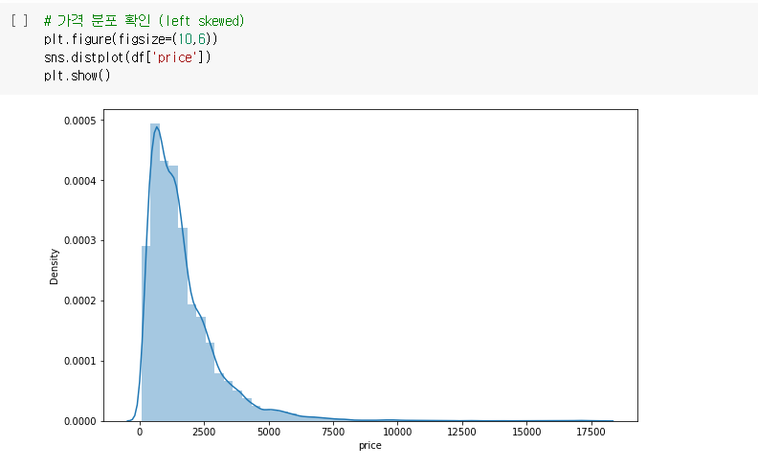
3. 데이터 전처리

Slide 15
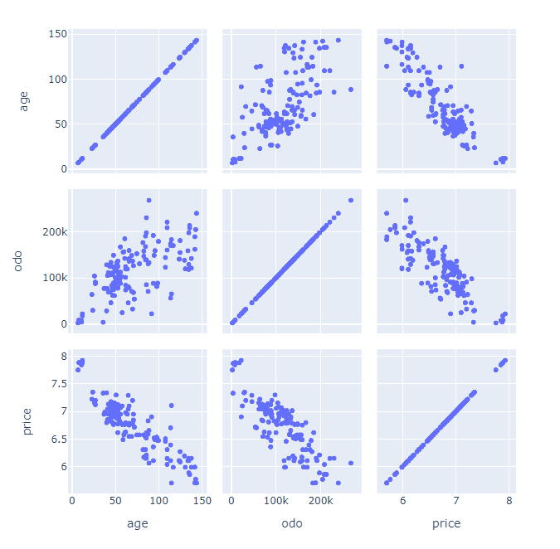
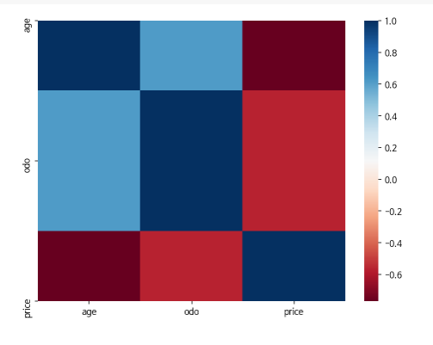
3. 데이터 전처리

Slide 16
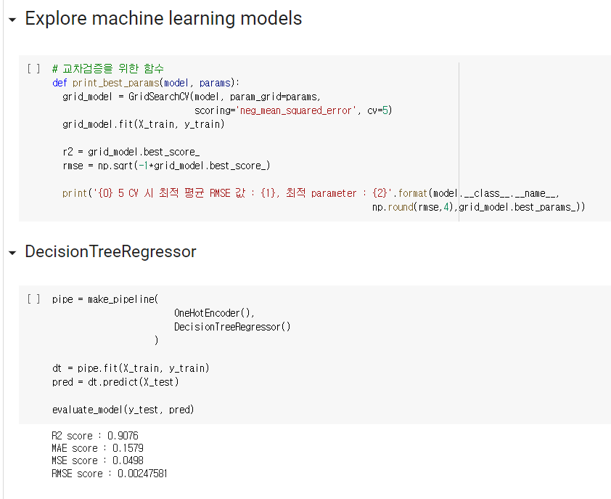
4. 머신러닝 모델 학습

Slide 17
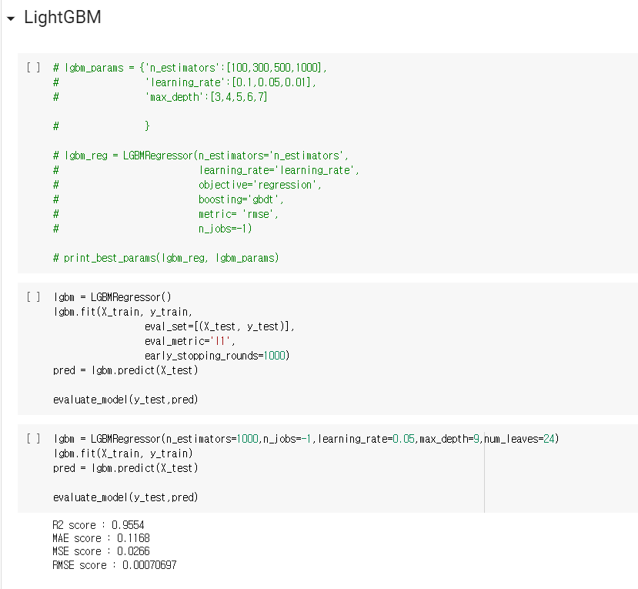
4. 머신러닝 모델 학습

Slide 18
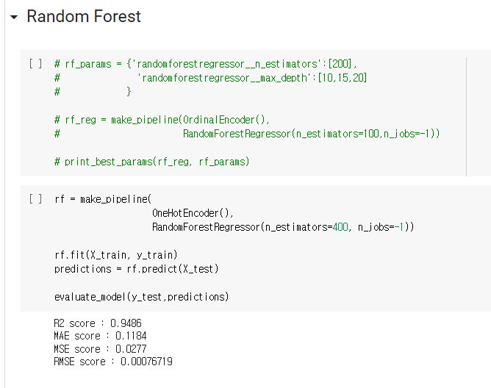
4. 머신러닝 모델 학습

Slide 19
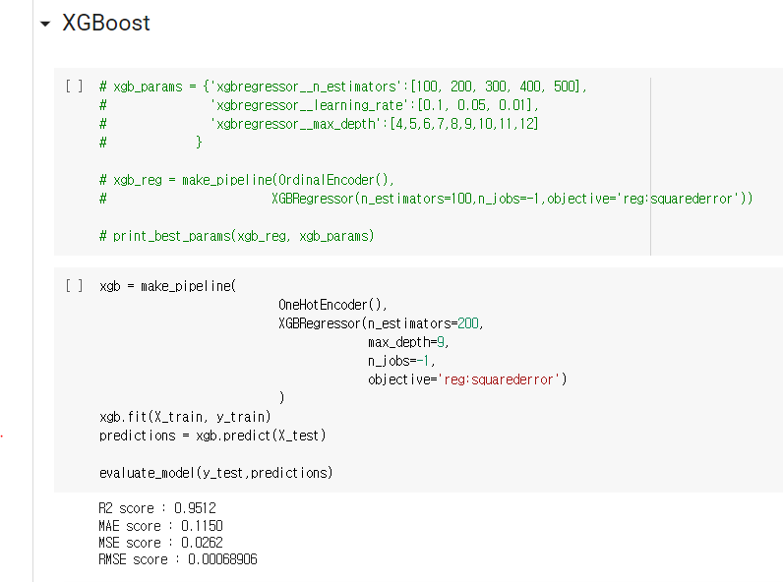
4. 머신러닝 모델 학습

Slide 20
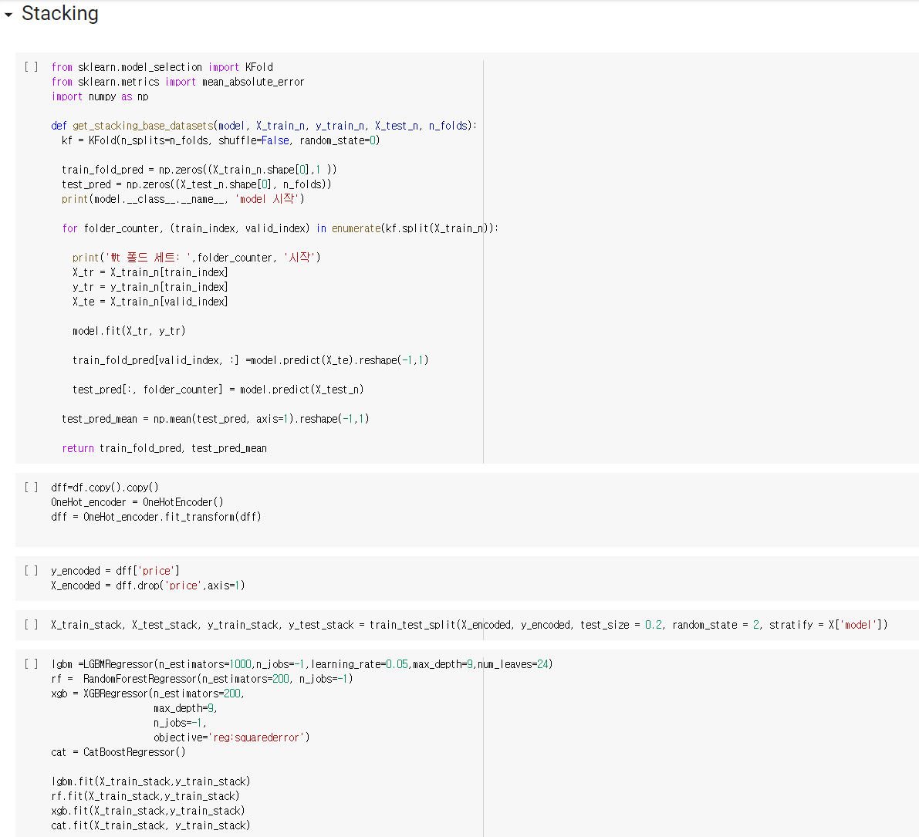
4. 머신러닝 모델 학습

Slide 21
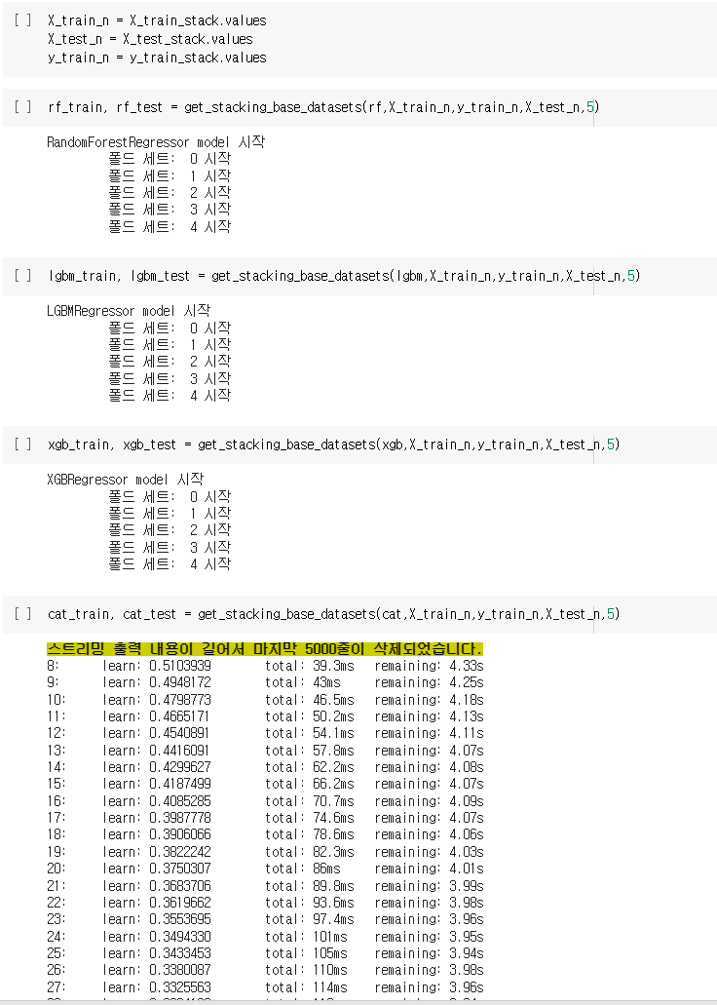
4. 머신러닝 모델 학습

Slide 22
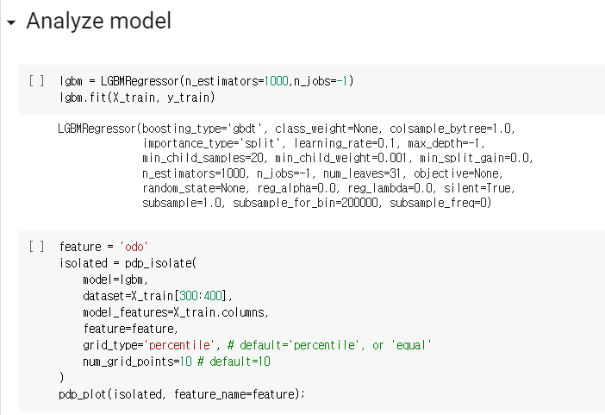
4. 머신러닝 모델 학습

Slide 23
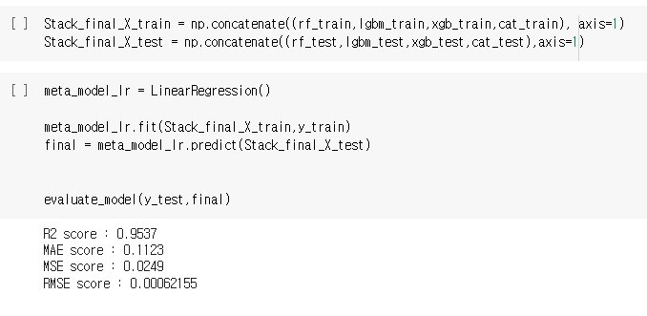
4. 머신러닝 모델 학습

Slide 24
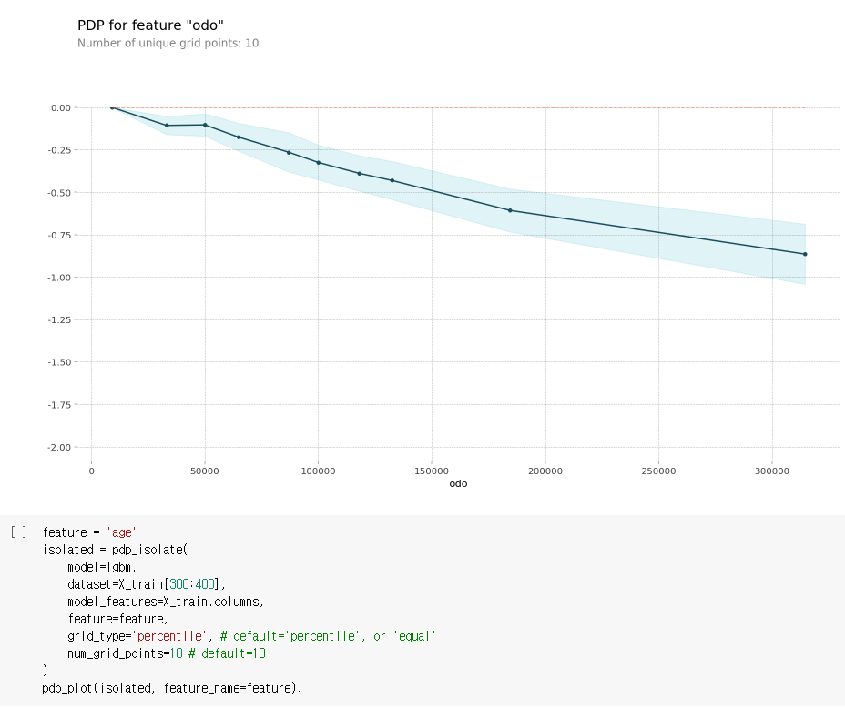
4. 머신러닝 모델 학습

Slide 25
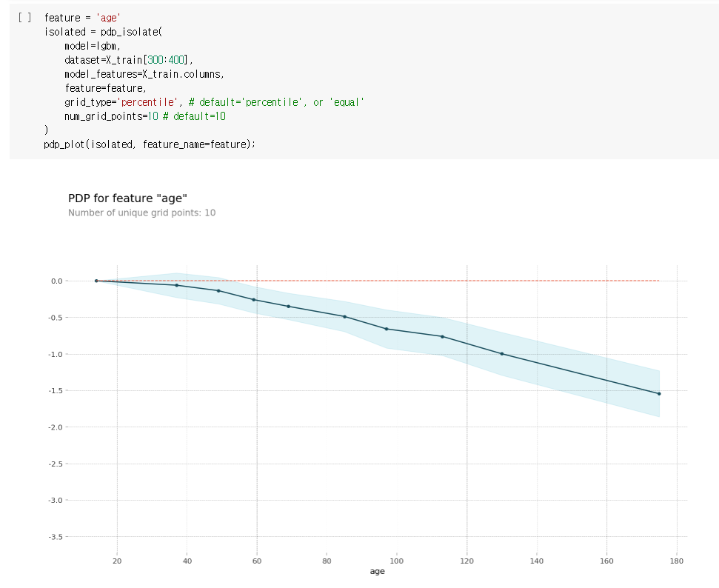
4. 머신러닝 모델 학습

Slide 26
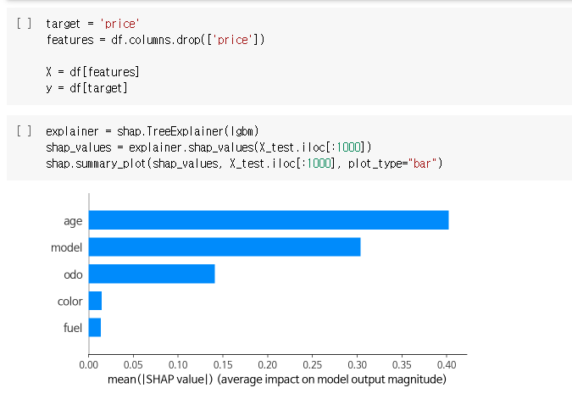
4. 머신러닝 모델 학습

Slide 27
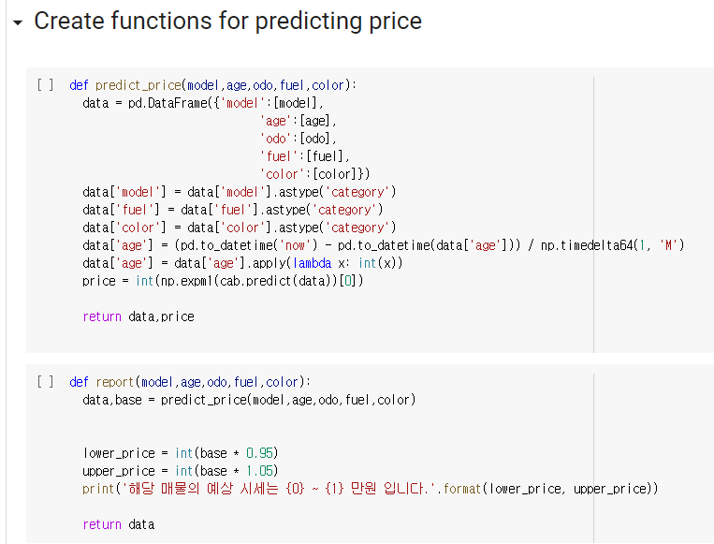
4. 머신러닝 모델 학습

Slide 28
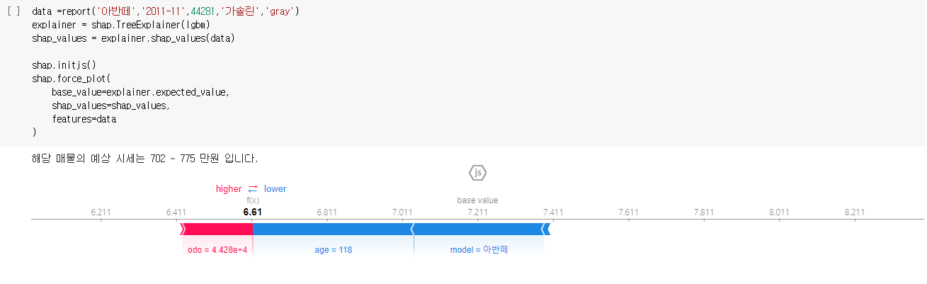
4. 머신러닝 모델 학습

Slide 29
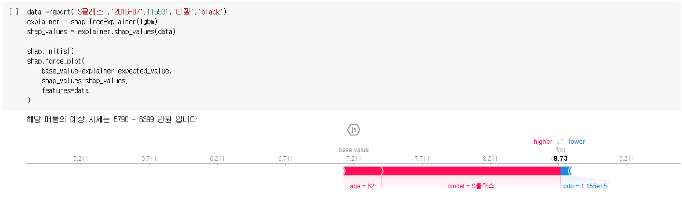
4. 머신러닝 모델 학습

Slide 30
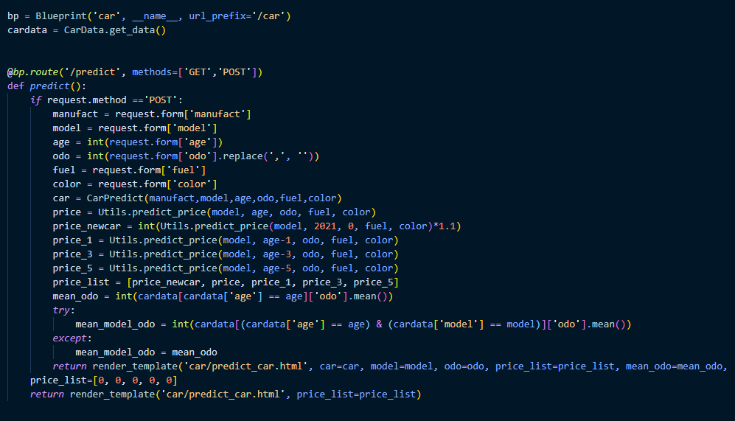
5. API 개발

Slide 31
6. 웹사이트 개발
https://github.com/joyw93/portfolio

